Slide 1
게임 플레이에서 학생 성과 예측
AI_18_구민승

Slide 2
목표
게임 기반 학습 중 학생의 성과를 실시간으로 예측
학생들을 위한 보다 효과적인 학습 경험을 만들기 위함
교육용 게임을 개선하고, 분석 도구와 함께 다양한 교육자들에게 추가로 지원 가능함

Slide 3

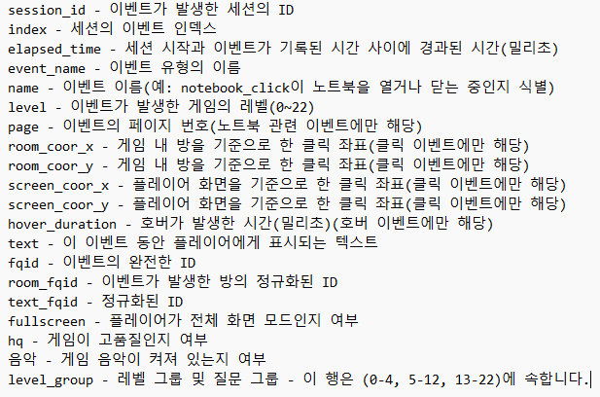
데이터
데이터 수집
어떤 데이터 인가?
Kaggle에서 지원한 데이터 셋 이용
온라인 교육 게임에서 생성된 시계열 데이터
플레이어가 질문에 올바르게 답하는지 여부
데이터 설명

Slide 4
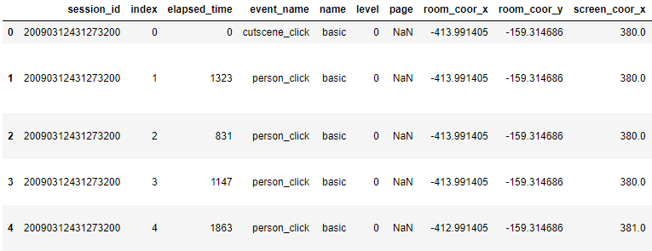
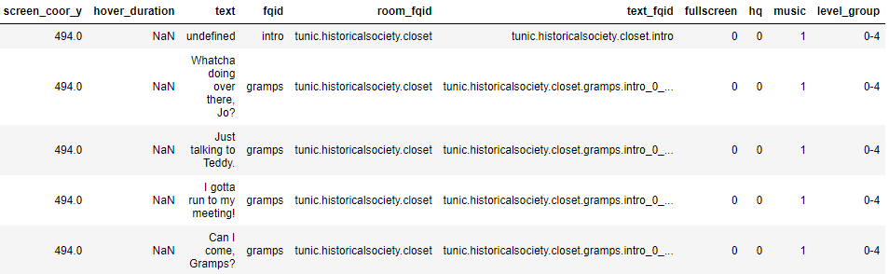
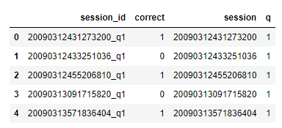
EDA
Train set
Train labels

Slide 5
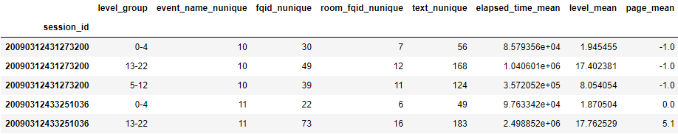
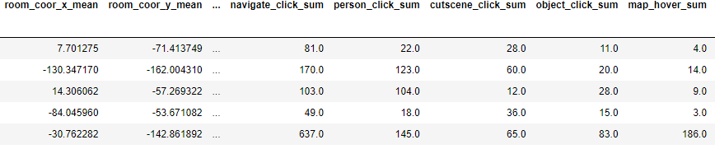
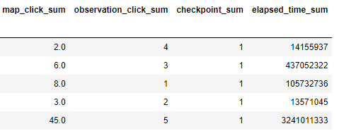
eda
feature engineering

Slide 6
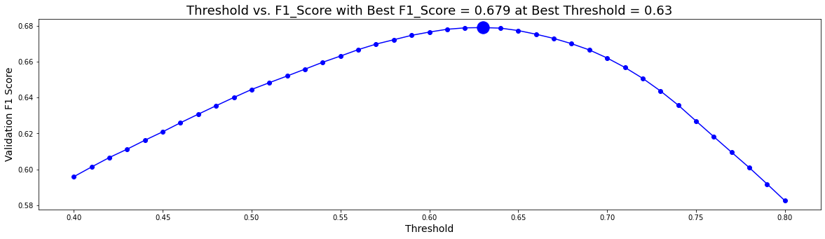
Xgboost

